Slide 1
Природные источники углеводородов

Slide 2
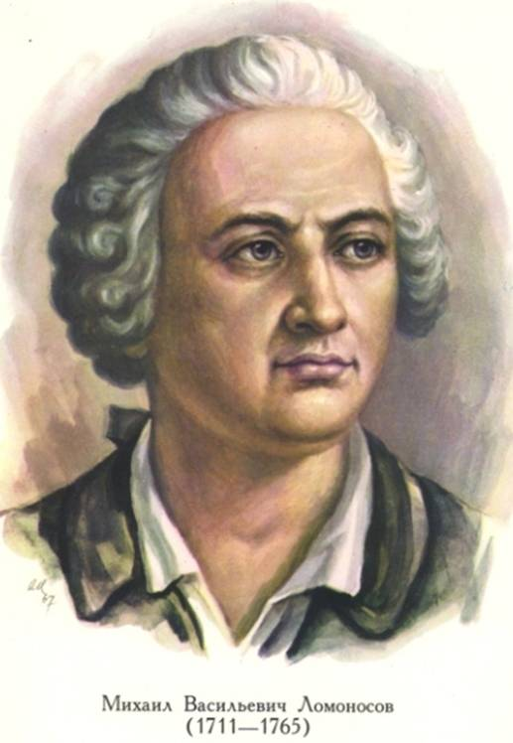

Slide 4
Природный газ
Состав:
1.Метан 92-98%
2.Этан 0.5-4%
3.Пропан 0.2-1.5
4.Бутан 0.1-1%
5.водород, сероводород,
диоксид углерода, азот,
гелий.
Свойства:-Не имеет цвета и запаха,
-Самовозгорается при 650˚C,
-Взрывоопасен в смеси с воздухом 1:3,
-Легче воздуха.
Способы переработки:
1 этап- Осушка газа,2 этап- Очистка газа, 3 этап-Низкотемпературная ректификация, 4 этап-Превращение алканов.
Месторождение:
В осадочной оболочке земной коры;
Залегает глубже, чем нефть
или в виде газовой шапки
нефтегазовых месторождений;
В РФ -Уренгойское и Оренбургское месторождение.
Продукты переработки:
-Топливо в быту, -Топливо для машин (газотопливная система автомобиля),
-Получают спирт, каучук, синтетические волокна,
Синтез- газ, идущий на получение аммиака, спирта.

Slide 5
Попутный газ
Состав: Метан(40%), этан(20%), пропан(18%), бутан(0,2%), более тяжелые углеводороды(4,7%), углекислый газ, сероводород, азот. | Свойства: Очень разнообразны, в основном свойства низших углеводородов. | Способы переработки: Перегонка.
Месторождения: Сопутствует нефти. Объем газа (в кубометрах), приходящийся на 1 т нефти, зависит от условий формирования и залегания нефтяных месторождений и может изменяться от 1-2 до нескольких тысяч кубометров на 1 т нефти. | Продукты переработки и применение: 1. «Сухой газ»: топливо 2. Пропан-бутановая смесь: топливо, распылитель аэрозолей, сырье для органического синтеза. 3. Газовый бензин: добавка к моторному топливу для улучшения его качества.

Slide 6
Нефть
Состав: Нефть – природная смесь сотен разных соединений 1. метановая содержит алканы 2. Нафтеновая (циклоалканы) 3. Ароматическая (бензол и его гомологи) 4. Смешанная ( смесь алканов, циклоалканов и ароматизатических углеводородов | Свойства: Нефть - маслянистая жидкость со своеобразным запахом, обычно темного цвета, немного легче воды и нерастворима в ней P< 0,9- легкая P>0,9 – тяжелая | Способы переработки: 1.Перегонка 2.Крекинг 3.Риформинг 4.Пиролиз
Месторождения: •мелкие •средние •крупное •крупнейшие •уникальные (супергигантские) | Продукты переработки и применение: 1.Бензин-топливо для двигателей внутреннего сгорания автомобилей 2.Лигроин-горючее для тракторов и сырье для нефтяных производств. 3.Керосин- топливо для реактивных самолетов. 4.Газойль-горючее для дизельных двигателей, теплоходов, большегрузных автомобилей. 5.Мазут-топливо на тепловых электростанциях и в котельных. Фракции мазута: А) Смазочные масла (цилиндровое, веретённое, машинное); Б) Гудрон – покрытие дорог, кровля зданий. В) Парафин – изоляционный материал, используется в медицине и пищевой промышленности

Slide 7
Переработка нефти
Первичная
Вторичная
Физические процессы
Химические процессы:
изменение структуры углеводородов, входящих в состав нефти
Перегонка
При атмосферном
давлении
Крекинг
Риформинг
Пиролиз
В вакууме
термический
каталитический

Slide 8
Важнейшие продукты перегонки нефти
Труднолетучие вещества |  | Температура кипения (по Цельсию) | Число атомов углерода в молекулах УВ
Бензин |  | 40-200 | 5-11
Лигроин(тяжелый бензин) |  | 150-200 | 8-14
Керосин |  | 180-300 | 12-18
Газойль |  | 270-350 | 14-25
Смазочные масла | М А З У Т | Труднолетучие в-ва | 20-34
Парафин |  | То же | 25-40
Гудрон(асфальт) |  | остаток | >30
Notes:
8

Slide 9
В разных странах нефть называют по-разному: древние славяне – «ропанка» или «ропа»; древние греки – «петролиум»; Русское слово «нефть», вероятно, произошло от арабского «нафта», что означает «вытекать», просачиваться»

Slide 10
Нефть – это «сгусток энергии». С помощью всего лишь 1 мл нефти можно нагреть на один градус целое ведро воды. По концентрации энергии в единице объема нефть занимает первое место среди природных веществ

Slide 11
В каждой капле нефти содержится более 900 различных химических соединений, более половины химических элементов периодической системы

Slide 12
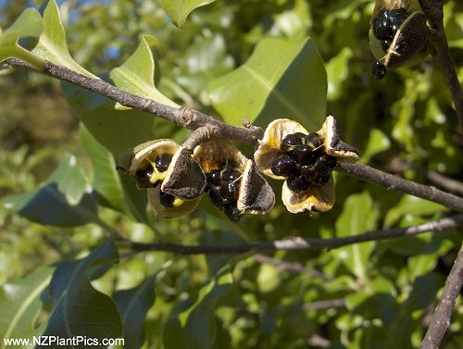
Дерево ханга (Питтоспорум смолоносный нефтяное дерево - род вечнозелёных)на Филиппинах содержит практически чистую нефть.

Slide 13
Из нефти получают даже продукты питания – искусственные масла, синтетический белок, которым подкармливают животных и птиц. Эксперты ВОЗ предполагают, что в ХХI – XXII в. Рацион каждого человека на 25-30 % будет состоять из заменителей мяса и молока

Slide 14
Нефть бывает чрезвычайно вязкой, плотной, очень неудобной для добычи. Например, из омской нефти можно вырезать кубик, который сохраняет свою форму несколько дней, мангышлакская нефть не вытекает даже из перевернутого сосуда

Slide 15
Каменный уголь
Состав: Каменный уголь-это горючая порода растительного происхождения, основным элементом который является углерод. 1.Свободный углерод-до 100% 2.Циклические органические соединения, содержащие C, H, O, N, S. 3.Неорганические вещества. 4.Вода | Свойства: Каменный уголь черного цвета, блестит, твердый, но хрупкий, в воде не растворяется. | Способы переработки: Пиролиз или коксование-уголь нагревается в специальных печах, куда не поступает воздух
Месторождение: Запасы угля превышают запасы нефти и газа. | Продукты переработки и их применение: 1.Кокс- металлургия (в доменных печах); 2.Каменноугольная смола - источник ароматических углеводородов (фенол, нафталин и другие соединения); 3.Аммиачная вода идет на производство азотных удобрений; 4.Коксовый газ-топливо, химическое сырье для получения водорода, аммиака, этилена.

Slide 16
ПУТИ РЕШЕНИЯ ЭНЕРГЕТИЧЕСКИХ ПРОБЛЕМ 1. Поиск и использование новых источников энергии – солнечной, гидротермальной, водородной ядерной и др. 2. Экономия потребления энергии за счет улучшения технологии ее использования. 3. Предполагается, что энергетическая стратегия нашей страны будет ориентирована в ближайшем будущем на преимущественное развитие газовой промышленности. Использование газа в энергетике значительно снизит экологические проблемы. Уже сегодня большое значение придается синтетическому топливу, полученному из угля. При этом можно увеличить долю нефти в органическом синтезе.

